Slide 1
БДОУ города Омска «Детский сад № 249 комбинированного вида» ПРОЕКТ КО ДНЮ МАТЕРИ ВО ВТОРОЙ МЛАДШЕЙ ГРУППЕ «РОМАШКИ» «Мамины ладошки»
Воспитатель:
Малькова Надежда Владимировна
2014 г.

Slide 2
Паспорт проекта
Цель проекта:
Дать понять, что только женщины, имеющие детей, называются мамами, и в этот день поздравляют только их. Сформировать осознанное понимание значимости матерей в жизни детей.
Задачи проекта:
- Познакомить детей с праздником - «День Матери».
- Воспитывать у детей уважение и заботливое отношение к матери, бабушке, оказывать им посильную помощь (убирать игрушки, раскладывать салфетки на столы).
– Расширить сведения о семье (знать имена, отчества, место работы, увлечения).
- Способствовать воспитанию нравственных устоев семьи, уважения к старшим.
– Помочь осознать свой статус в семье, оценить значимость семьи в своей жизни.
- Углубить знания детей о роли мамы в их жизни.
- Способствовать сплочённости родительского коллектива.
- Обогащать детско-родительские отношения опытом совместной творческой деятельности.
- Развивать творческие способности детей, желание делать подарки маме.
- Способствовать развитию детской речи через выразительное чтение стихов, составление рассказов о маме.
- Развивать коммуникативные навыки детей.

Slide 3
Вид проекта: долгосрочный. Время реализации проекта: Октябрь - ноябрь 2014 г. - 2 месяца (01.10.2014 -28.11.2014 г.) Участники проекта: дети 3- 4 лет, родители, воспитатели. Вид проекта: познавательно – речевой, творческий.
Образовательная область:
социализация и коммуникация.

Slide 4
Актуальность проекта:
В последнее время, в календаре появилось много праздников. Мы решили обратить внимание на «День Матери», так как он схож с привычным - «8 Марта». Но разница в том, что в этот день поздравляют, чествуют, благодарят женщин, у которых есть дети: мам и бабушек. Мама у всех на свете одна. Именно она делает всё для того, чтобы мы были счастливы. К ней мы идём со своими проблемами. Она всегда всё поймёт, утешит и обнадёжит. Сколько бы мы не говорили о маме - этого будет мало. Важно, чтобы дети понимали, что значит мама в судьбе каждого из них, какую роль она играет в семье. Кроме того, в беседе с детьми, нам удалось выяснить, что практически все дети знают и могут рассказать, чем их мамы заняты дома, о своей совместной с ними деятельности, но не все знают, где и кем работают их мамы, не могут рассказать и о маминых увлечениях.
Наш проект – прекрасный повод поразмышлять о роли матери и семьи в жизни каждого человека. О семейных традициях и их развитии в современных условиях. Об уважении и почитании матерей, желании помогать и заботиться о них.

Slide 5
Предполагаемый результат:
- Усвоение детьми разницы в похожих праздничных днях.
- Владение понятием «Семья», расширение информации о своей семье.
- Составление рассказов о своей матери и семье.
- Проявление заботы и уважения ко всем членам семьи.
- Умение организовать сюжетно-ролевые игры на основе имеющихся знаний о семье.
- Улучшение взаимоотношений в семье между разными поколениями, через совместную деятельность и праздничную атмосферу, созданную в детском саду.

Slide 6
Продукт проектной деятельности: - Составление совместно с родителями фотостенда: «Вот она какая, мамочка родная!». - Изготовление детьми поздравительных открыток для мам «Мамины ладошки». - Создание видеоролика «Мы - «Ромашки», деточки - милашки!». - Организация выставки: «Мамины руки не знают скуки» (рукоделие мам и бабушек, выпечка к чаепитию). - Совместное мероприятие для родителей с использованием ИКТ. - Оформление групповой комнаты шарами (силами родителей и воспитателей). - Организация выставок рисунков (портретов мам), наглядной информации в групповых раздевалках о семье, маме.
Презентация проекта:
Праздник в групповой комнате
«Мама – самый лучший друг» с чаепитием.

Slide 7

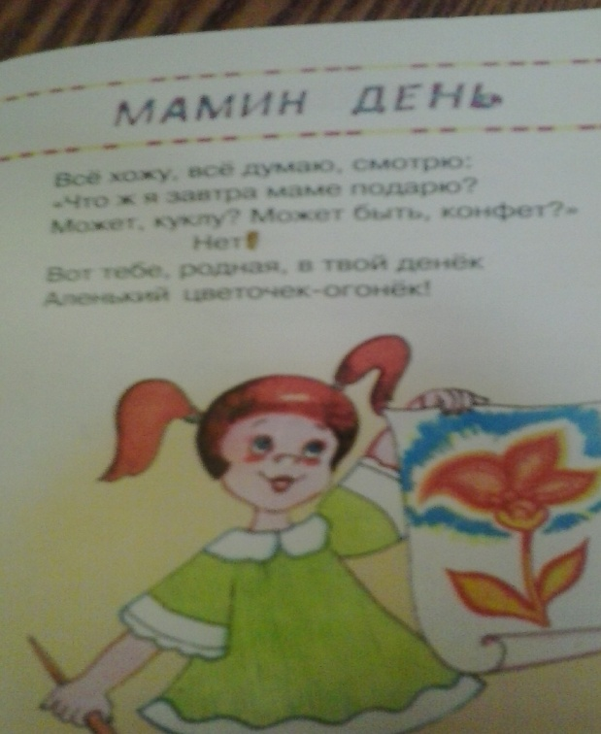
Работа по проекту с детьми: 1 этап. Организационный (подготовительный) Составление паспорта проекта. Подбор детской художественной литературы для чтения детям, заучивания. Работа с методическим материалом, литературой по данной теме. Сбор фотоматериала. Разработка проекта и конспектов к нему.

Slide 8
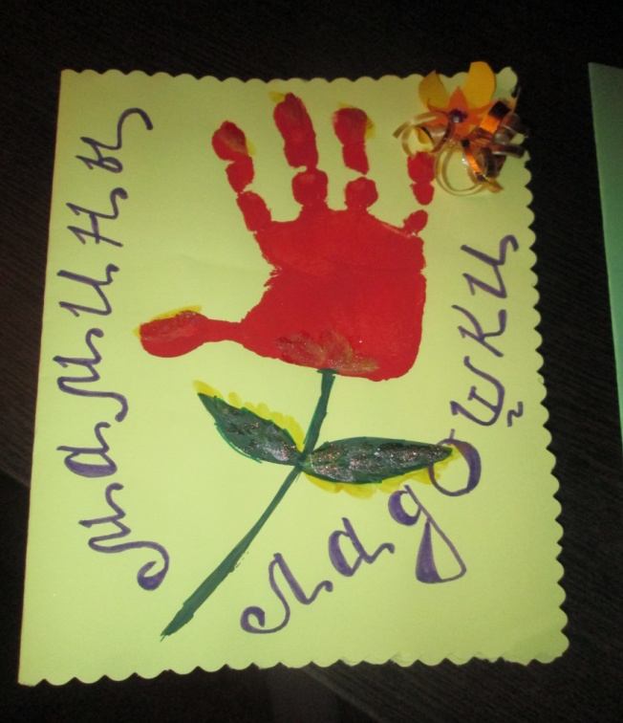
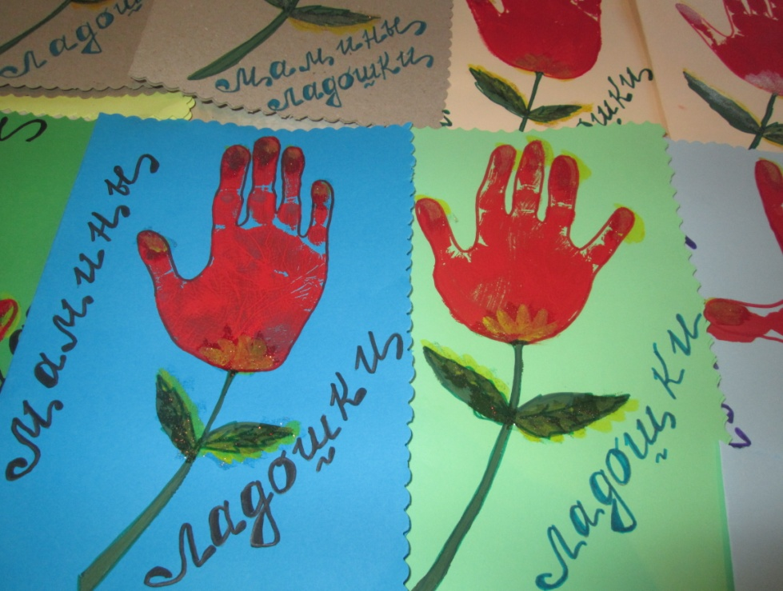
2 этап. Практический (выполнение проекта) Проведение с детьми бесед. Проведение подвижных, дидактических, сюжетно-ролевых игр. Чтение художественной литературы детям (заучивание стихов, песни «Я пеку, пеку…», загадывание загадок по теме), оформление поздравительных открыток.

Slide 9
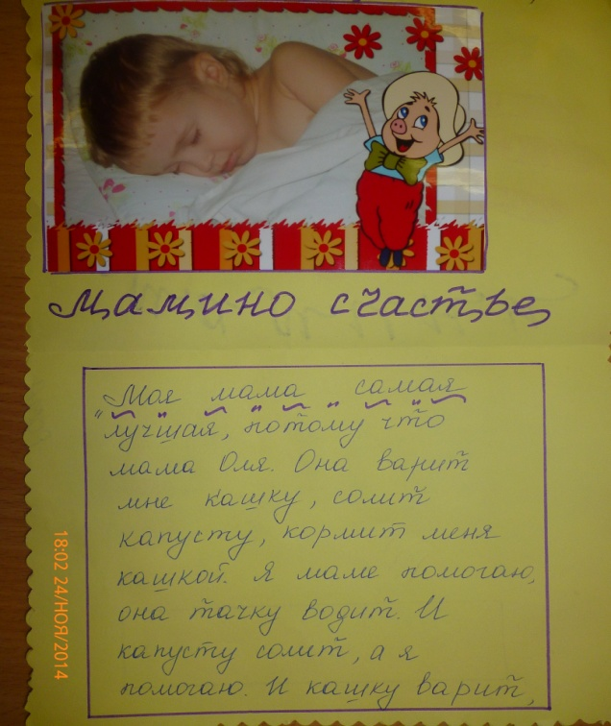
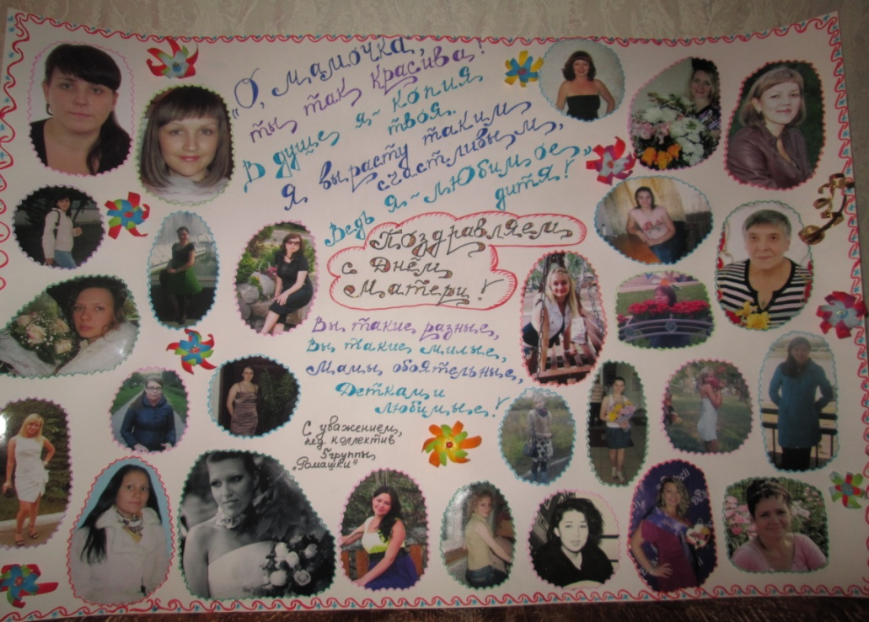
Рассматривание картин, выставка рисунков «Портрет моей мамы», составление видеоролика для мам, оформление фотостенда, выпечка печенья для чаепития. Прослушивание песен о маме и разучивании одной из них. НОД «Наша любимая мама».

Slide 10
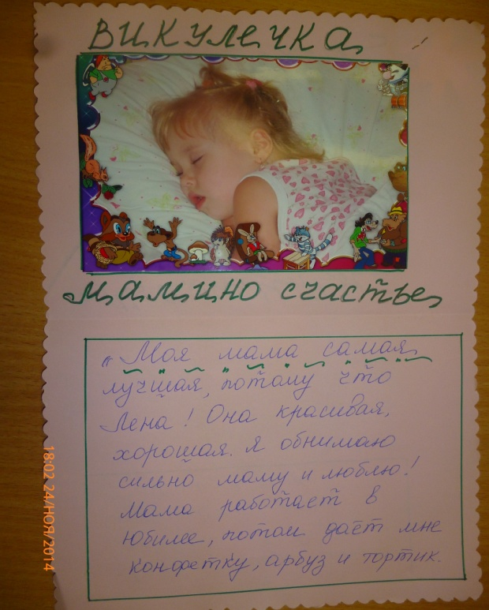
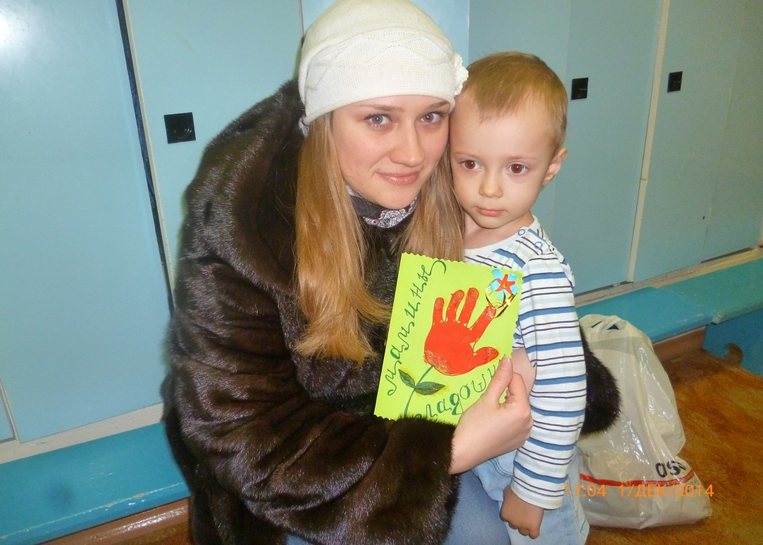
3 этап. Заключительный (результаты) Поздравительные открытки для мам и бабушек «Мамины ладошки». Выставка рисунков детей («Портрет мамы»). Видеоролик «Мы - «Ромашки», деточки - милашки!».

Slide 11
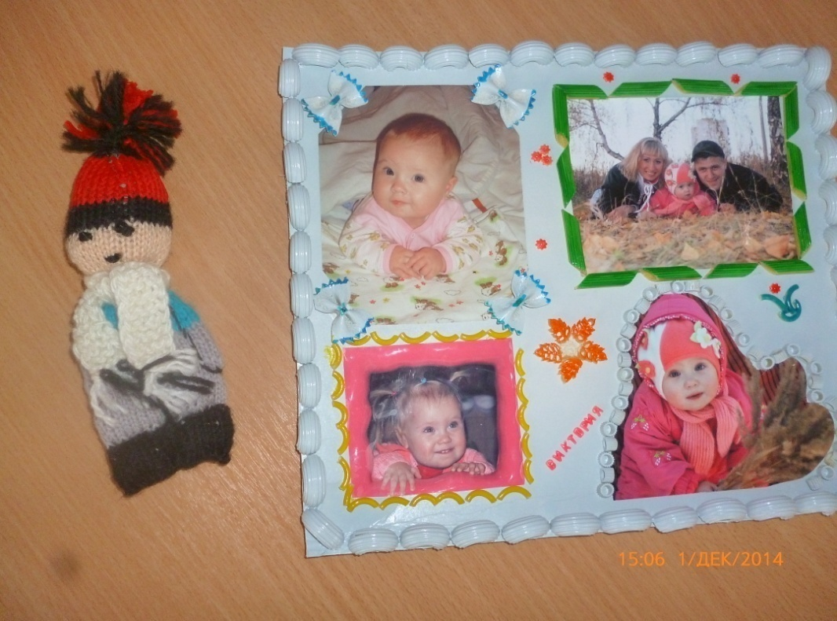
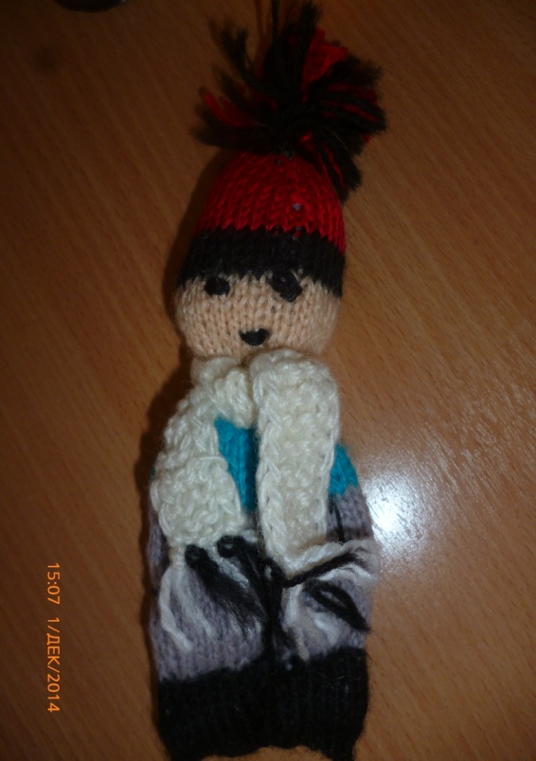
Фотостенд «Вот она какая, мамочка родная!». Выставка: «Мамины руки не знают скуки». Совместное мероприятие для родителей и детей (чаепитие).

Slide 12
Работа по проекту с родителями:
Консультирование родителей по теме проекта.
Помощь в оформлении фотостенда.
Совместное праздничное оформление групповой комнаты.
Участие в празднике «Мама – самый лучший друг».
Выставка: «Мамины руки не знают скуки».
Домашнее задание:
Приготовить поделки на выставку «Мамины руки не знают скуки».
Испечь что-нибудь к чаепитию.
Принести фото.

Slide 13
Схема реализации проекта:
Разделы программы | Виды детско-взрослой деятельности
Игровая деятельность | Организация сюжетно-ролевой игры «Семья», «Детский сад», «Мама-врач», «Мама-парикмахер». Дидактические игры «Мамины помощники» (помоги накрыть праздничный стол, собери букет), «Профессии».
Речевое развитие | Беседы с детьми «Где и с кем я живу?», «Как и чем можно порадовать близких людей», «Профессия моей мамы». Ситуативные разговоры с детьми («Ласковые слова», «Какой подарок для мамы лучше» и т.п.). Интервьюирование детей (для поздравительной открытки).

Slide 14
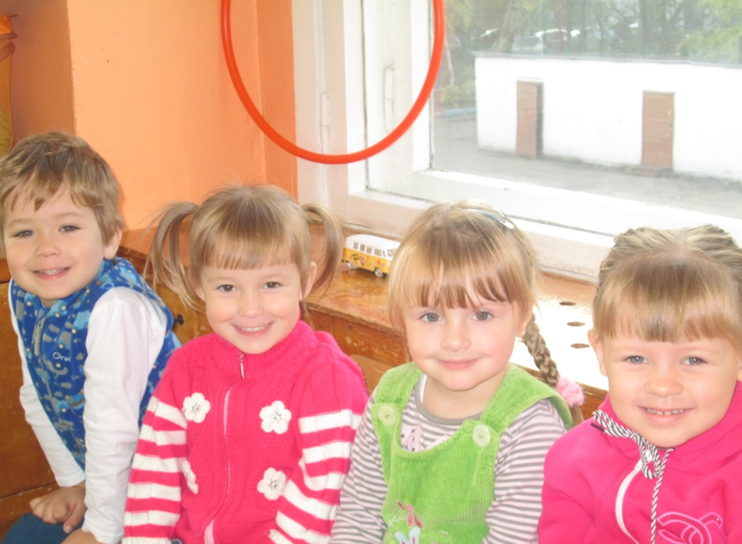
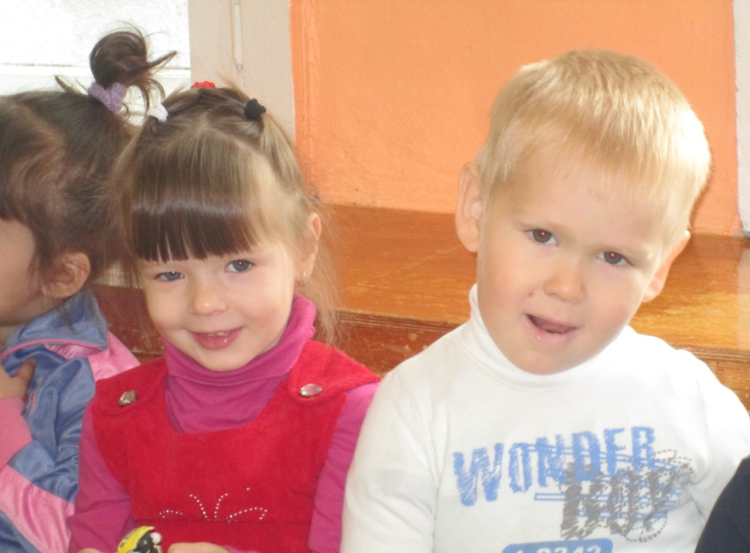
Речевое развитие: Творческое рассказывание детей по темам: «Как я помогаю маме, бабушке», «Моя мама самая лучшая, потому что...»

Slide 15
Схема реализации проекта:
Социальное развитие | Выставка рисунков детей (портреты мамы). Выпуск фотостенда ко дню матери. Совместное мероприятие для родителей и детей. «Мама – самый лучший друг» с чаепитием. Выставка поделок «Мамины руки не знают скуки». Видеоролик «Мы - «Ромашки», деточки - милашки!». Беседы, консультации с родителями.
Художественно-эстетическое развитие | Рисование «Портрет моей мамы», изготовление открытки, выпечка печенья. Пословицы и поговорки о матери, семье. Чтение художественной литературы о матери, семье: «Мама поёт» А. Барто; «Моя бабушка» С. Капупикаян.; «Мама» Ю. Яковлев; «Благодарю тебя мама» В. Босов; «Разговор о маме» Н. Саконская; «Я маму люблю» А. Димова; Раджаб У. «Мамочка»; Цыферов Г. «Как стать большим».

Slide 16
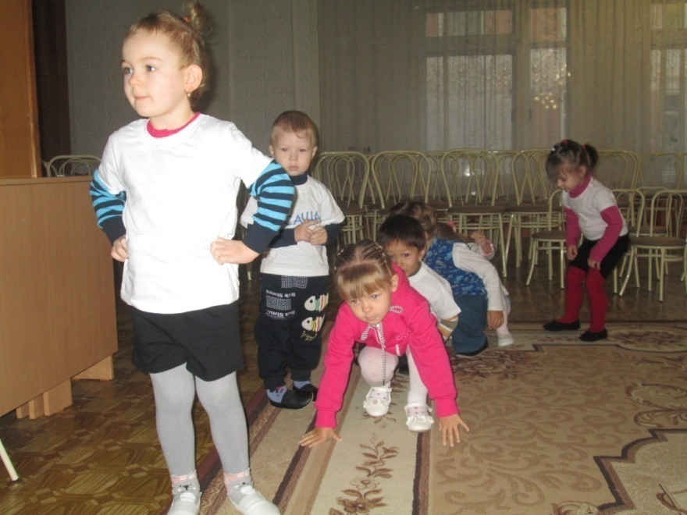
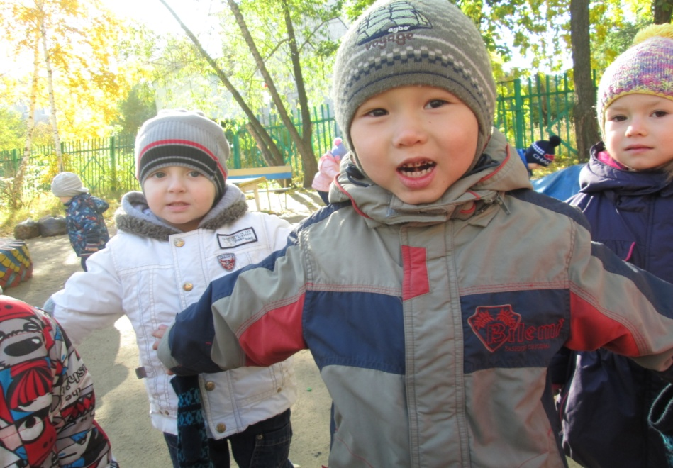
Здоровье и физическое развитие Разучивание пальчиковых гимнастик о семье, для мамы, танцевальных движений. Проведение подвижных игр «Мама, распутай ниточку» и др.

Slide 17
Планируемое время на реализацию проекта по этапам:
Организационные формы работы над проектом:
Этап | Содержание деятельнос-ти | Сроки
Поисковый | Сбор информации | 01.10 - 03.10.2014г.
Аналитический | Анализ информации | 06.10 - 10.10.2014г.
Практический | Активная деятельность | 13.10 - 24.11.2014г.
Презентацион-ный | Выставки, досуг | 25.11 - 28.11.2014г.
Формы работы | Сроки
Занятия | 06.10.2014г.- 24.11.2014г.
Наблюдения | 13.10.2014г.- 21.11.2014г.
Самостоятельная работа с родителями | 06.10.2014г.- 28.11.2014г.
Групповое обсуждение | 26.11.2014г.- 28.11.2014г.

Slide 18
Межпредметные связи:
Образовательная область «Социализация».
Освоение первоначальных представлений социального характера и включение детей в систему социальных отношений. Развитие игровой деятельности, формирование гендерной, семейной принадлежности.
Образовательная область «Познание».
Развитие познавательных интересов, интеллектуальное развитие. Формирование целостной картины мира, расширение кругозора.
Образовательная область «Коммуникация».
Овладение конструктивными способами и средствами взаимодействия с окружающими людьми. Развитие свободного общения со взрослыми. Развитие всех компонентов устной речи.
Образовательная область «Чтение художественной литературы».
Формирование интереса и потребности в чтении (восприятии) книг. Развитие литературной речи, приобщение к словесному искусству, формирование первичных ценностных представлений.
Образовательная область «Художественное творчество».
Формирование интереса к эстетической стороне окружающей действительности, потребность в самовыражении. Развитие продуктивной деятельности, детского творчества, приобщение к изобразительному искусству.

Slide 19
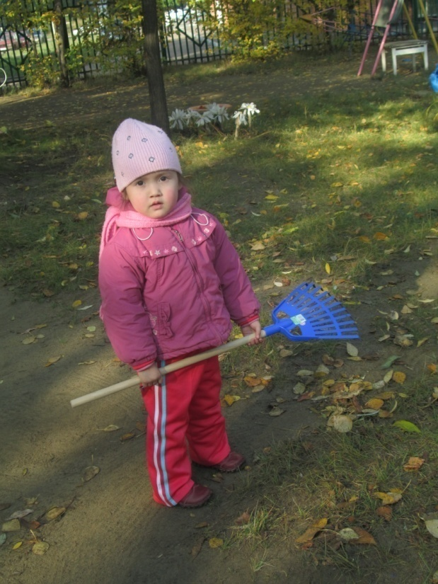
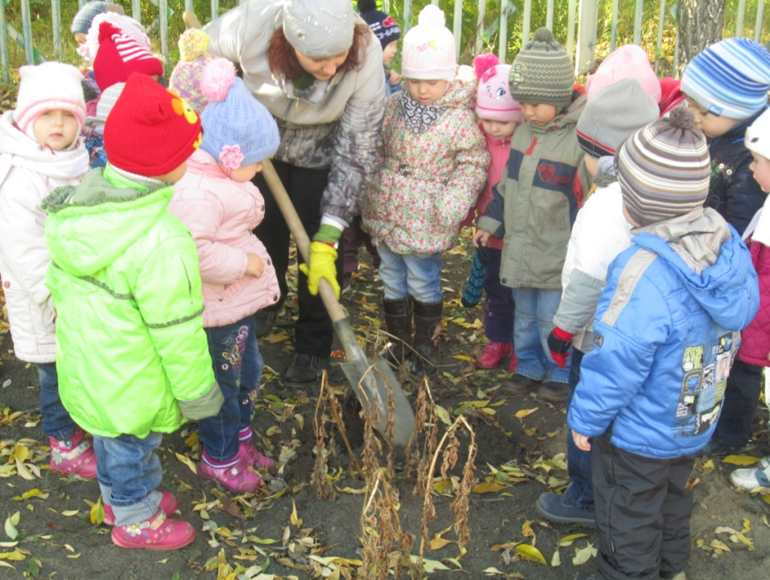
Формирование положительного отношения к труду. Развитие трудовой деятельности, формирование первичных преставлений о труде взрослых (мамы).

Slide 20


Итог проекта: Дети уяснили разницу в праздниках: «День матери» и «8 марта». Праздник «Мама – самый лучший друг» с чаепитием. Презентация видеоролика «Мы - «Ромашки», деточки - милашки!». Выставка: «Мамины руки не знают скуки».

Slide 21
Всем огромное спасибо за внимание!

